Slide 1
PROGRAMA DE PARTICIPACION SOCIAL
COMPONENTE ADULTO MAYOR EN MOVIMIENTO
Paula Cajas Galdames
Departamento Deporte Para Todos
División de Actividad Física
2015

Slide 2
SITUACION ACTUAL
De acuerdo al estudio, los mayores sobre 60 años aumentaron en 9,3%, confirmando la tendencia de envejecimiento en nuestro país desde 2013.
Los Ríos, El Maule y Valparaíso presentan los índices mas altos de envejecimiento, mientras que Tarapacá y Antofagasta son los mas bajos
EL 86% de los adultos mayores esta en FONASA, mientras que el 7.4% esta en el sistema de isapres.

Slide 3
PROPÓSITO
Envejecimiento
activo
La OMS (1999)define el envejecimiento activo como el proceso en que se optimizan las oportunidades de salud, participación y seguridad a fin de mejorar la calidad de vida de las personas a medida que envejecen. El envejecimiento activo permite que las personas realicen su potencial de bienestar físico, social y se centra en las personas mayores y en la importancia de dar una imagen pública positiva de este colectivo.

Slide 4
Población Objetivo
Hombres y mujeres adultos mayores, preferentemente autovalentes, entre 60 años y más con su salud compatible para realizar actividad física.

Slide 5
Adulto Mayor en Movimiento
Talleres
continuidad, permanencia, adherencia
Periodo de ejecución entre 8 y 12 meses.
Los beneficiarios que participan en cada taller son definidos por cada Dirección Regional.
Encuentros masivos que promocionan la actividad fisca, deportiva y la integración social.
Eventos
Pueden ser eventos de inauguración, clausura, fechas importantes, etc.

Slide 6
OBJETIVOS
mejorar y/o mantener el estado funcional del adulto mayor, a través de la práctica de actividad física, deportivas recreativas adaptadas a su condición.
Objetivo General
Mejorar la capacidad física y habilidades motoras del adulto mayor
Objetivos Específicos
mejorar la movilidad articular, el equilibrio y coordinación del adulto mayor
Participar en actividades físicas y deportivas recreativas que favorezcan la integración social.

Slide 7
D
I
S
C
I
P
L
I
N
A
S
BAILE ENTRETENIDO
GIMNASIA PARA EL ADULTO MAYOR
HIDROGIMNASIA
YOGA, PILATES, ETC

Slide 8
AÑO 2015
474 TALLERES
15 Regiones
300 Comunas
89 EVENTOS
26.000 BENEFICIARIOS
aproximadamente

Slide 9
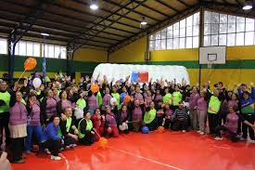
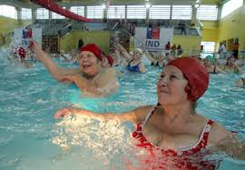
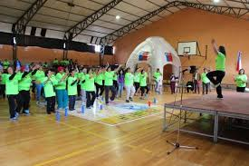
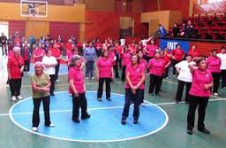

Slide 10
Alianzas
Municipalidades
Clubes de adulto mayor
Junta de vecinos
Consultorios
Universidades
Cajas de compensación, etc.

Slide 11
IND, MINSAL, SENAMA
Coordinación con consultorios para tomar EMPAM en talleres del IND
Coordinar participación de los adultos en ambos programas si es conveniente y el beneficiarios accede.
Coordinar con SENAMA instalación de talleres del IND en CVT.

Slide 12
Limitantes en la participación del programa de salud
Beneficiarios de FONASA
Mayores de 65 años
Inscritos en consultorios

Slide 13
MINSAL
IND
SENAMA
MEJORAR LA CALIDAD DE VIDA DEL ADULTO MAYOR

Slide 14
MUCHAS GRACIAS!!!
Contacto: paula.cajas@ind.cl

